Slide 1

第三课
直线与方程

Slide 2


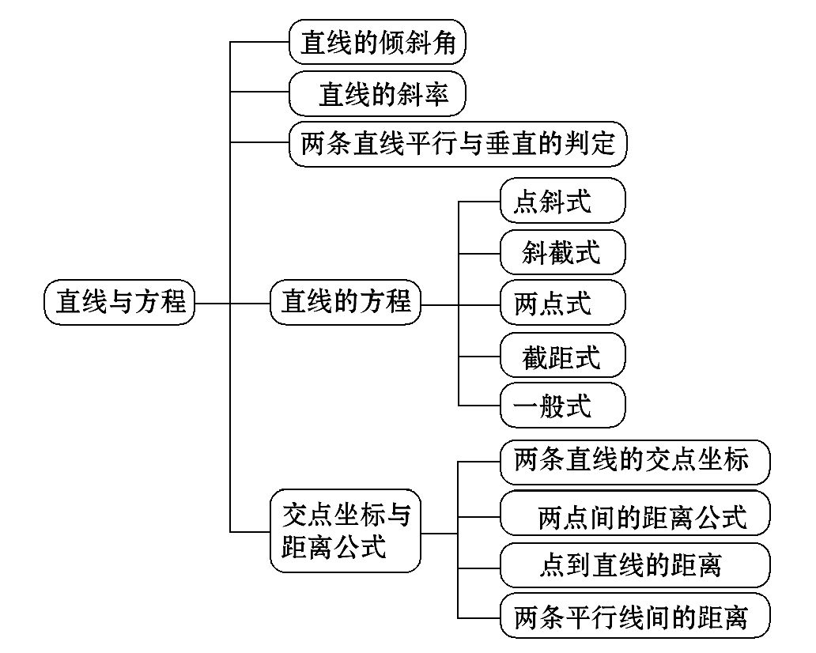
【网络体系】

Slide 3
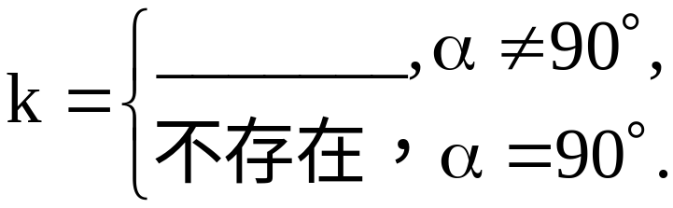

【核心速填】
1.直线的倾斜角与斜率
(1)直线的倾斜角α的范围是______________.
(2)
0°≤α<180°

Slide 4
(3)斜率的求法:
①依据直线方程;②依据倾斜角;③依据两点的坐标.
2.直线方程的几种形式的转化

Slide 5
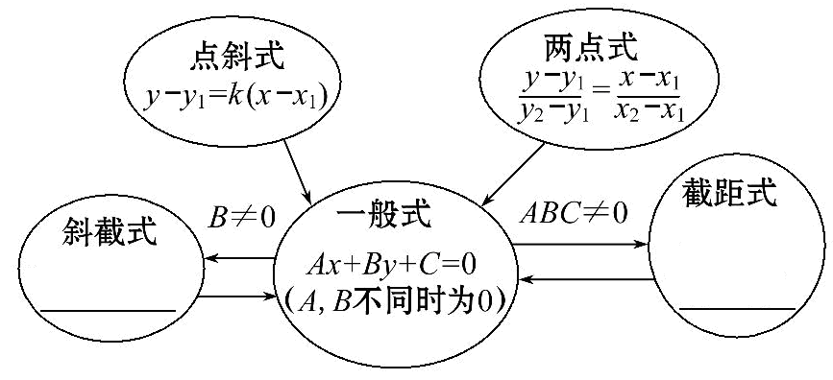
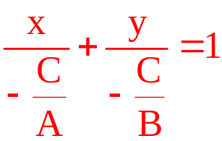
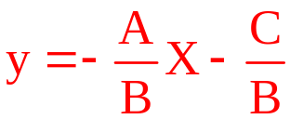

Slide 6
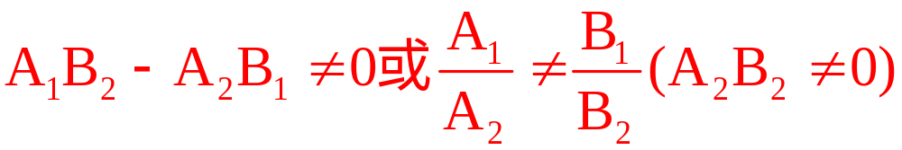
3.两条直线的位置关系
设l₁:A₁x+B₁y+C₁=0, l₂:A₂x+B₂y+C₂=0, 则
(1)平行⇔A₁B₂-A₂B₁=0且B₁C₂-B₂C₁≠0或A₂C₁-A₁C₂≠0.
(2)相交⇔

Slide 7
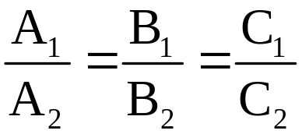
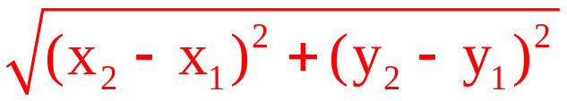
(3)重合⇔A₁=λA₂, B₁=λB₂, C₁=λC₂(λ≠0)或
(A₂B₂C₂≠0).
4.距离公式
(1)两点间的距离公式:
已知点P₁(x₁, y₁), P₂(x₂, y₂),
则|P₁P₂|=

Slide 8
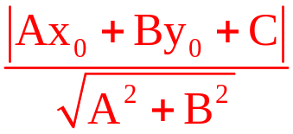
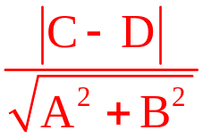
(2)点到直线的距离公式:
①点P(x₀, y₀)到直线l:Ax+By+C=0的距离d= ;
②两平行直线l₁:Ax+By+C=0与l₂:Ax+By+D=0的距离
d= .

Slide 9
【易错警示】
1.明确直线的倾斜角与斜率的关系
(1)倾斜角是角度, 是倾斜度的直接体现;斜率是实数, 是直线倾斜度的间接反映, 用斜率比用倾斜角更方便.
(2)倾斜角可正可零不可为负, 而斜率k不仅可正, 可零, 而且可以为负.

Slide 10
2.讨论斜率的情况:在利用直线的斜率处理平行与垂直的关系时, 特别要注意直线的斜率不存在的情况.
3.直线在y轴上的截距和直线与y轴交点到原点的距离的区别
(1)直线在y轴上的截距是它与y轴交点的纵坐标, 截距是一个数值, 可正、可负、可为零, 而距离是一个非负数.

Slide 11
(2)当截距非负时, 它等于直线与y轴交点到原点的距离;当截距为负时, 它等于直线与y轴交点到原点距离的相反数.
4.点到直线的距离公式的应用
在应用点到直线的距离公式时, 一定要把直线化为一般式, 明确系数A, B, C.

Slide 12
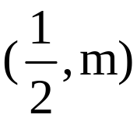
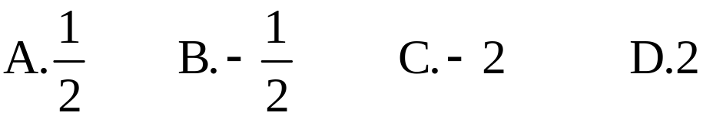
类型一 直线的倾斜角与斜率
【典例1】(1)若A(-2, 3), B(3, -2), C 三点共线, 则m的值为 ( )

Slide 13
(2)直线x-y+1=0上一点P的横坐标是3, 若该直线绕点P逆时针旋转90°得直线l, 则直线l的倾斜角为________, 斜率为________.

Slide 14
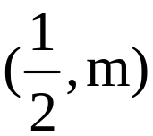
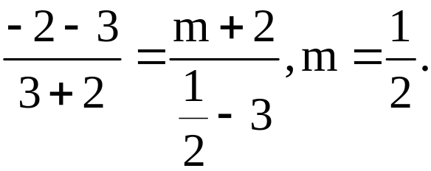
【解析】(1)选A.因为A(-2, 3), B(3, -2), C
三点共线, 所以k_{AB}=k_{BC},
(2)因为x-y+1=0的倾斜角为45°, 所以l的倾斜角为
45°+90°=135°且tan135°=-1.
答案:135° -1

Slide 15
【延伸探究】题(2)中若逆时针旋转45°, 此时倾斜角为多少?斜率又为多少?
【解析】因为x-y+1=0的倾斜角为45°, 所以l的倾斜角为45°+45°=90°, 所以倾斜角为90°, 此时斜率不存在.

Slide 16
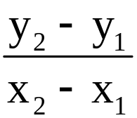
【方法技巧】求直线斜率的一般方法
(1)已知直线上两点, 根据斜率公式k= (x₁≠x₂)求斜率.
(2)直线的倾斜角为90°, 则直线的斜率不存在.
(3)已知倾斜角α或α的三角函数值, 根据k=tanα来求斜率.

Slide 17
(4)利用两直线的平行或垂直关系求解:若两直线平行, 则斜率相等(指斜率存在的情况), 若两直线垂直, 则斜率互为负倒数(指斜率存在且不为0的情况).

Slide 18
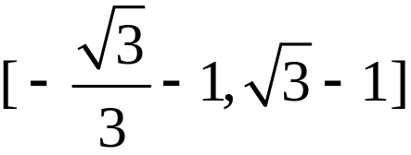
【变式训练】已知两点A(-1, 2), B(m, 3), 求:
(1)直线AB的斜率k.
(2)已知实数m∈ , 求直线AB的倾斜角
的取值范围.

Slide 19
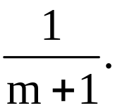
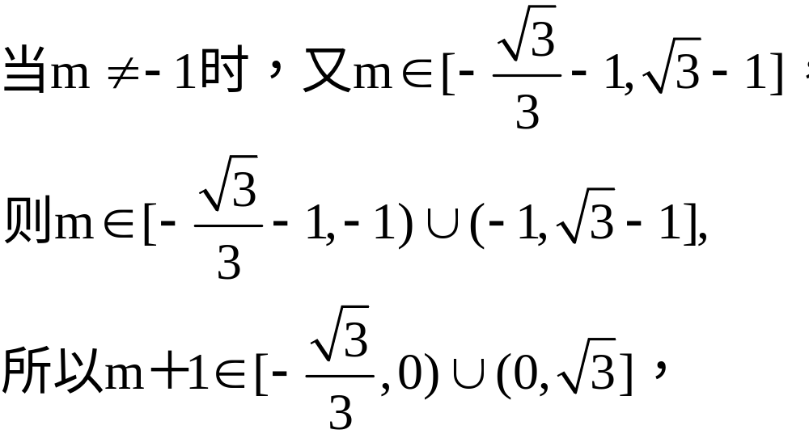
【解析】(1)当m=-1时, 直线AB的斜率不存在;
当m≠-1时, k=
(2)当m=-1时, 倾斜角α=90°;

Slide 20
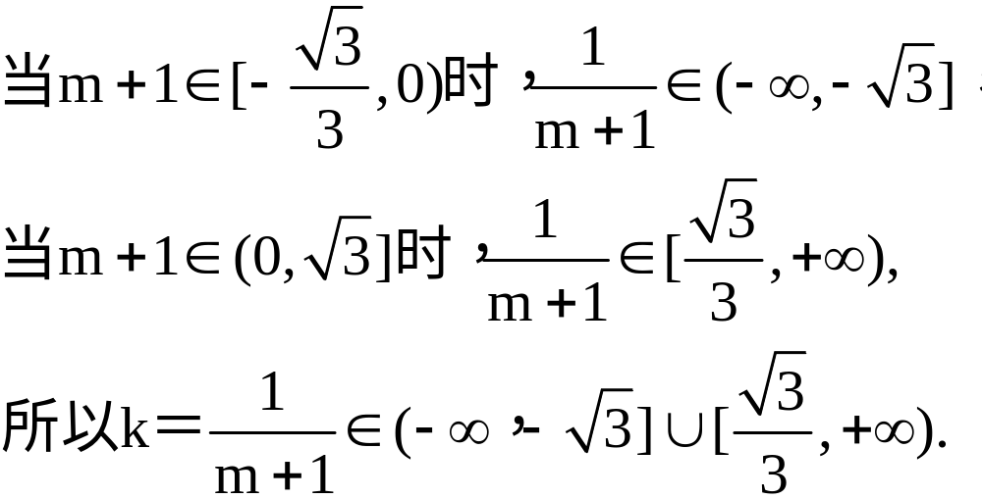
所以30°≤α<90°或90°<α≤120°,
综上可知, 直线AB的倾斜角α的取值范围是30°≤α≤120°.

Slide 21
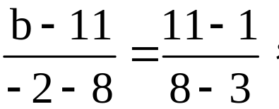
【补偿训练】若三点A(3, 1), B(-2, b), C(8, 11)在
同一直线上, 则实数b等于 ( )
A.2 B.3 C.9 D.-9
【解析】选D.由条件知k_{BC}=k_{AC}, 所以 所
以b=-9.

Slide 22
类型二 直线的平行与垂直
【典例2】(1)已知两条直线y=ax-2和y=(a+2)x+1互相垂直, 则a等于 ( )
A.2 B.1 C.0 D.-1

Slide 23
(2)已知过点A(-2, m)和B(m, 4)的直线与直线2x+y-1=0平行, 则m的值为________.
【解析】(1)选D.因为两条直线y=ax-2和y=(a+2)x+1互相垂直, 所以a(a+2)=-1, 解得a=-1.

Slide 24
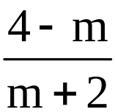
(2)由题意得k= =-2, 解得m=-8.
答案:-8

Slide 25
【方法技巧】两直线平行与垂直的判定方法
方程 形式 | l₁:y=k₁x+b₁ l₂:y=k₂x+b₂ | l₁:A₁x+B₁y+C₁=0 l₂:A₂x+B₂y+C₂=0 (A₁, B₁不同时为0) (A₂, B₂不同时为0)
平行 | l₁∥l₂⇔k₁= k₂, b₁≠b₂ | l₁∥l₂⇔A₁B₂-A₂B₁=0 且C₁B₂-C₂B₁≠0
垂直 | l₁⊥l₂⇔k₁k₂=-1 | l₁⊥l₂⇔A₁A₂+B₁B₂=0

Slide 26
【变式训练】过点P(-1, 3)且垂直于直线x-2y+3=0的直线方程为 ( )
A.2x+y-1=0 B.2x+y-5=0
C.x+2y-5=0 D.x-2y+7=0

Slide 27
【解析】选A.设2x+y+c=0, 又过点P(-1, 3),
则-2+3+c=0, c=-1, 即2x+y-1=0.

Slide 28
【补偿训练】与直线7x+24y=5平行, 并且距离等于3的直线方程是____________.

Slide 29
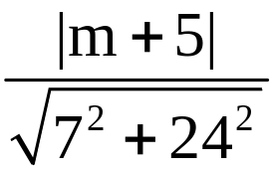
【解析】设所求直线为7x+24y+m=0(m≠-5).把直线7x+24y=5整理为一般式得7x+24y-5=0.
由两平行直线间的距离公式得: =3,
解得m=70或-80, 故所求直线方程为7x+24y+70=0或7x+24y-80=0.
答案:7x+24y+70=0或7x+24y-80=0

Slide 30
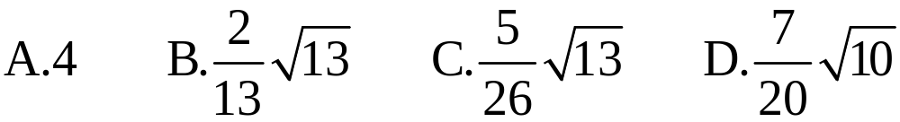
类型三 距离问题
【典例3】(1)两直线3x+y-3=0与6x+my+1=0平行, 则它们之间的距离为 ( )

Slide 31
(2)已知直线l经过直线2x+y-5=0与x-2y=0的交点.
①点A(5, 0)到l的距离为3, 求l的方程.
②求点A(5, 0)到l的距离的最大值.

Slide 32
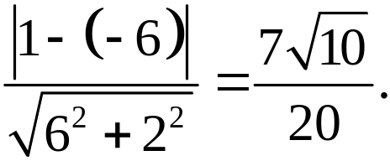
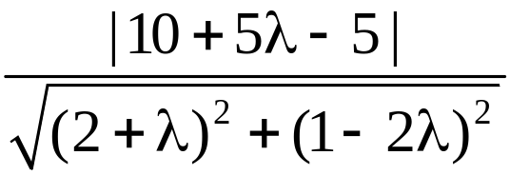
【解析】(1)选D.把3x+y-3=0变化为6x+2y-6=0, 所以m=2, 则d=
(2)①经过两已知直线交点的直线系方程为2x+y-5+ λ(x-2y)=0, 即(2+λ)x+(1-2λ)y-5=0,
所以 =3,

Slide 33

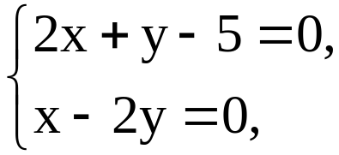

即2λ²-5λ+2=0, 所以λ= 或λ=2.
所以l的方程为x=2或4x-3y-5=0.
②由 解得交点P(2, 1), 过P作任一直线l, 设d为点A到l的距离, 则d≤|PA|(当l⊥PA时等号成立).所以d_{max}=|PA|= .

Slide 34
【方法技巧】距离公式的运用
(1)距离问题包含两点间的距离, 点到直线的距离, 两平行直线间的距离.
(2)牢记各类距离的公式并能直接应用, 解决距离问题时, 往往将代数运算与几何图形的直观分析相结合.

Slide 35
特别提醒:在应用两平行线间的距离公式时, 应将两条直线方程中x, y的系数化成对应相同的形式.

Slide 36

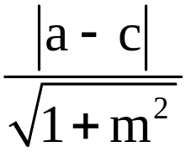
【变式训练】若P(a, b), Q(c, d)都在直线y=mx+k上, 则|PQ|用a, c, m表示为 ( )
A.(a+c) B.|m(a-c)|
C. D.|a-c|

Slide 37
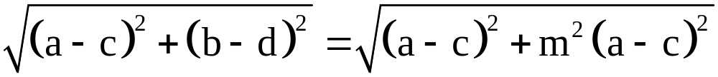
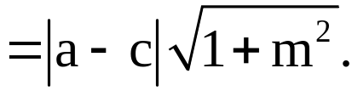
【解析】选D.|PQ|=

Slide 38
【补偿训练】直线l过点A(3, 4), 且与点B(-3, 2)的距离最远, 则直线l的方程为 ( )
A.3x-y-5=0 B.3x-y+5=0
C.3x+y+13=0 D.3x+y-13=0

Slide 39
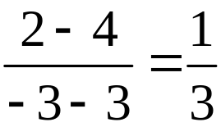
【解析】选D.当l⊥AB时符合要求, 因为k_{AB}=
所以k_{l}=-3, 所以直线l的方程为y-4=-3(x-3), 即3x+y-
13=0.

Slide 40
类型一 对称问题
【典例1】(1)已知直线l₁:y=2x+3.
若l₂与l₁关于y轴对称, 则l₂的方程为________;
若l₃与l₁关于x轴对称, 则l₃的方程为________;
若l₄与l₁关于y=x对称, 则l₄的方程为________.

Slide 41
(2)已知A(2, 4)与B(3, 3)关于直线l对称, 则直线l的方程为________.

Slide 42
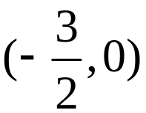
【解析】(1)因为l₂与l₁关于y轴对称, 所以l₂:y=-2x+3;又l₁:y=2x+3过点 , l₃与l₁关于x轴对称, 所以l₃:y=-2x-3;l₄与l₁关于y=x对称, 则l₄:x=2y+3.

Slide 43
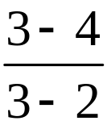
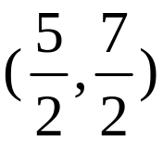
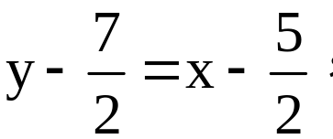
(2)由题意, l⊥AB, 故k_{l}·k_{AB}=-1, k_{AB}= =-1,
所以k_{l}=1, 又AB的中点 在直线l上, 故直线
为 即x-y+1=0.

Slide 44
答案:(1)y=-2x+3 y=-2x-3 x=2y+3
(2)x-y+1=0

Slide 45
【方法技巧】对称问题的求解策略
(1)点关于点的对称问题, 是对称问题中最基础最重要的一类, 其余几类对称问题均可以化归为点关于点的对称问题进行求解.熟练掌握和灵活运用中点坐标公式是处理这类问题的关键.

Slide 46
(2)点关于直线的对称问题, 处理这类问题主要抓住两个方面:①两点连线与已知直线垂直;②两点的中点在已知直线上.

Slide 47
(3)直线关于点的对称问题, 可转化为直线上的点关于此点对称的问题, 这里需要注意到的是两对称直线是平行的.我们往往利用平行直线系去求解.

Slide 48
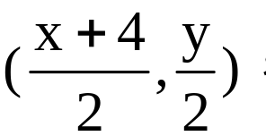
【变式训练】已知直线l₁:2x-y-8=0和直线l:3x+y-2=0, 求直线l₁关于直线l对称的直线l₂的方程.
【解析】取直线l₁上一点A(4, 0), 它关于直线l的对称点为B(x, y), 线段AB的中点为C ,
由k_{AB}·k_{l}=-1,

Slide 49
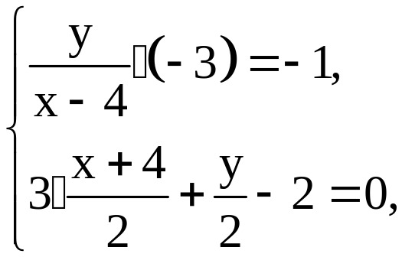
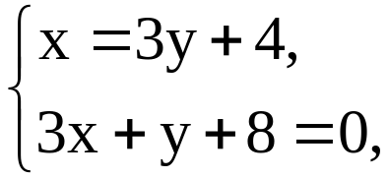
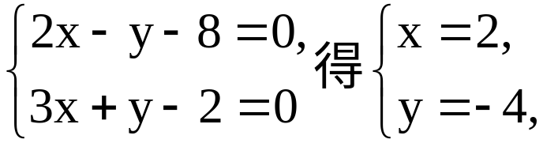
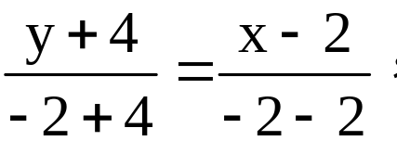
又点C在直线l上, 得
即 解得B(-2, -2),
由 所以直线l₁与直线l的交点为P(2, -4).所以直线l₂的方程为:
即x+2y+6=0.

Slide 50
【补偿训练】已知直线l:x-y-1=0, l₁:2x-y-2=0, 若直线l₂与l₁关于直线l对称, 求直线l₂的方程.

Slide 51
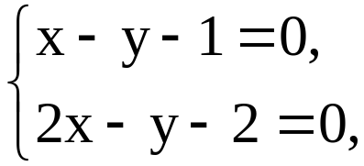
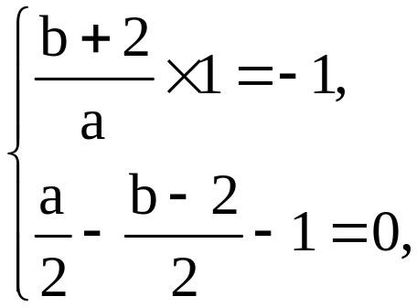
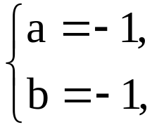
【解析】由 所以点A(1, 0)在直线l₂上.在
l₁上取点B(0, -2), 设B关于l的对称点为C(a, b), 则
解得 点C(-1, -1)在直线l₂
上.由两点式可得直线l₂的方程为x-2y-1=0.

Slide 52
类型二 数形结合思想
【典例2】(1)已知点A(-1, -2), B(2, 3), 若直线l:x+y-c=0与线段AB有公共点, 则直线l在y轴上的截距的取值范围是 ( )
A.[-3, 5] B.[-5, 3]
C.[3, 5] D.[-5, -3]

Slide 53

(2)求函数f(x)= 的最小值.
【解析】(1)选A.直线x+y-c=0表示斜率为-1的一组平行线, 所以把点A(-1, -2), B(2, 3)代入即可求得直线l在y轴上的截距的取值范围, 代入A(-1, -2)得c=-3;代入B(2, 3)得c=5, 故选A.

Slide 54
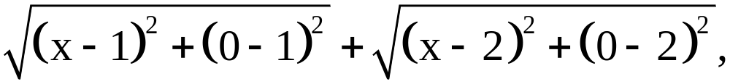

(2)f(x)= 可看作点
(x, 0)到点(1, 1)和点(2, 2)的距离之和, 作点(1, 1)
关于x轴对称的点(1, -1), 所以f(x)_{min}=

Slide 55
【方法技巧】运用数形结合思想分析解决问题要遵循的三个原则
(1)等价性原则:要注意由于所作的草图不能精确刻画数量关系带来的负面效应.

Slide 56
(2)双向性原则:既进行几何直观分析, 又要进行相应的代数抽象探求, 仅对代数问题进行几何分析容易失真.
(3)简单性原则:不要为了“数形结合”而数形结合, 而取决于是否有效、简便和更易达到解决问题的目的.

Slide 57
【变式训练】(2016·长春高一检测)过点(2, 3)的直
线l被两平行直线l₁:2x-5y+9=0与l₂:2x-5y-7=0所截线
段AB的中点恰在直线x-4y-1=0上, 则直线l的方程为
( )
A.5x-4y+11=0 B.4x-5y+7=0
C.2x-3y-4=0 D.以上结论都不正确

Slide 58
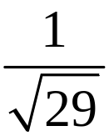
【解析】选B.设线段AB的中点C(a, b),
因为线段AB的中点恰在直线x-4y-1=0上,
所以a-4b-1=0, a=4b+1,
因为点C到两平行直线的距离相等,
所以|2a-5b+9|· =|2a-5b-7|· ,
把a=4b+1代入, 得

Slide 59
|2(4b+1)-5b+9|=|2(4b+1)-5b-7|,
所以|3b+11|=|3b-5|,
3b+11=-3b+5,
所以b=-1, a=4b+1=-3,
因为直线l过点(2, 3)和点(-3, -1),

Slide 60
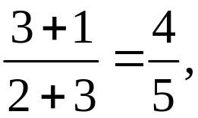
所以k_{l}=
所以l的直线方程:4x-5y+7=0.

Slide 61


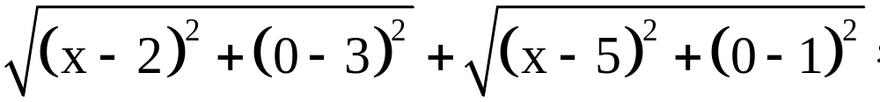
【补偿训练】求函数f(x)= 的
最小值.
【解析】f(x)=
表示点A(x, 0)与B(2, 3)的距离及A(x, 0)与C(5, 1)
的距离的和, 为求最小值, 只需得到C(5, 1)关于x轴

Slide 62
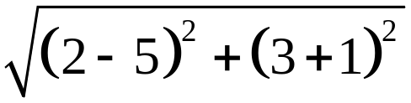
的对称点C′(5, -1), 求出|BC′|= =5,最小值为5.

